Slide 1
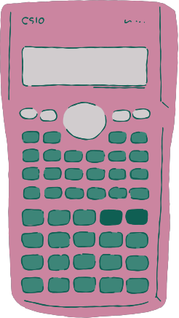
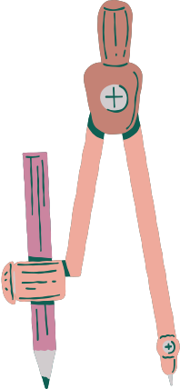
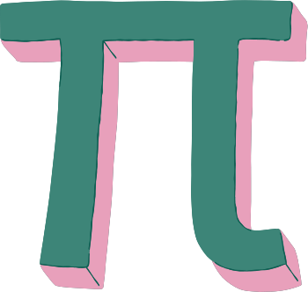
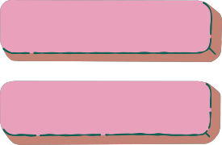




SÓLIDO DE REVOLUÇÃO
Joana Felizardo, Paola Gualande e Pedro Henrique Rocha

Slide 2

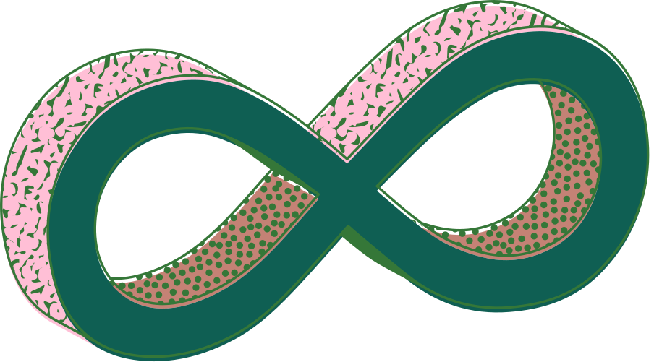
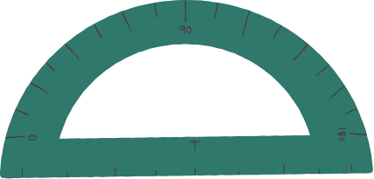
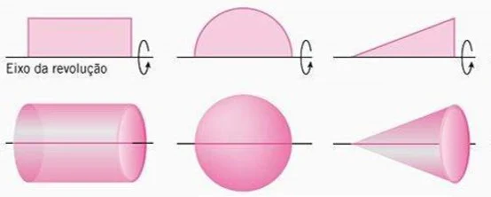

O QUE É?
Um sólido de revolução é uma figura tridimensional gerada pela rotação de uma curva bidimensional ao redor de um eixo fixo.

Slide 3

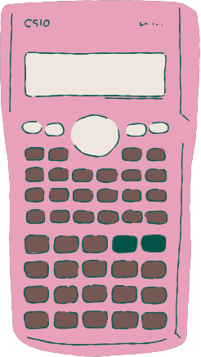



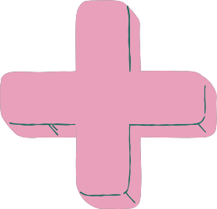

PROCESSO

Slide 4
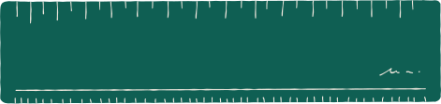
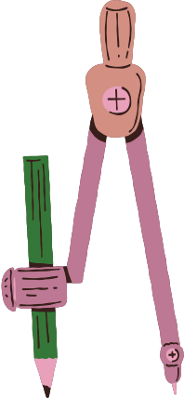
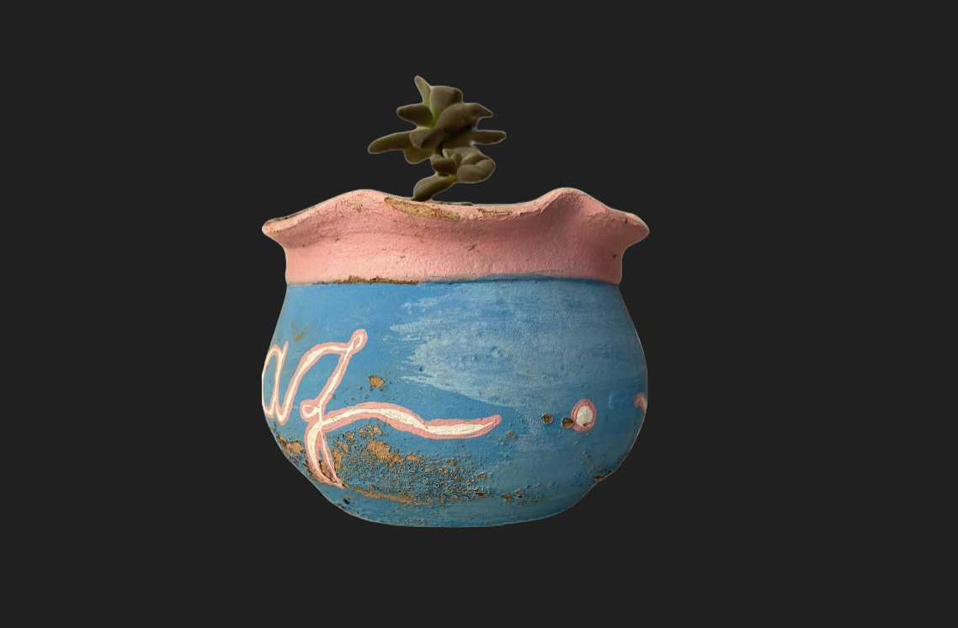

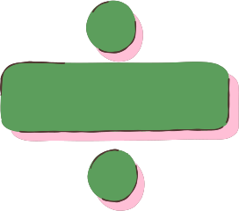
OBJETO UTILIZADO
Para criar o nosso sólido de revolução, começamos com um pequeno vaso de planta que possui dois lados simétricos e com curvatura

Slide 5
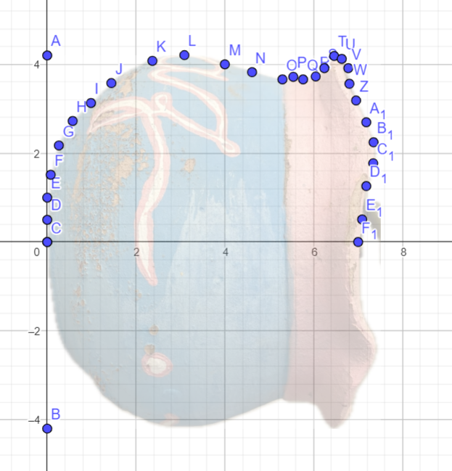
PASSO 1:
Para criar o nosso sólido de revolução, começamos posicionando a imagem do nosso “vasinho” no eixo X e ajustando-o proporcionalmente ao tamanho original. Em seguida, marcamos pontos ao longo do vasinho para demarcar seu contorno.

Slide 6
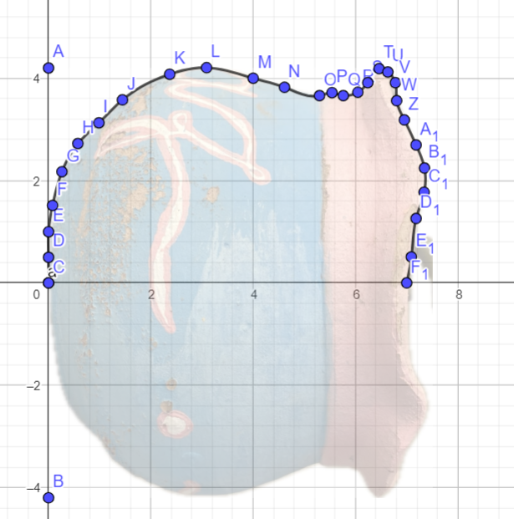
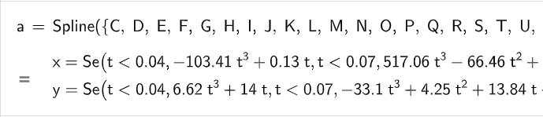
PASSO 2:
Depois, usamos o comando spline para criar uma linha ligando todos os pontos utilizados.

Slide 7
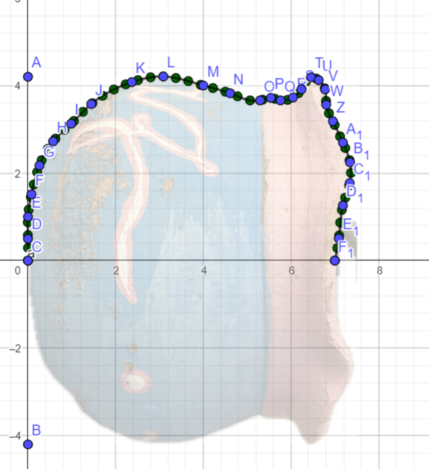
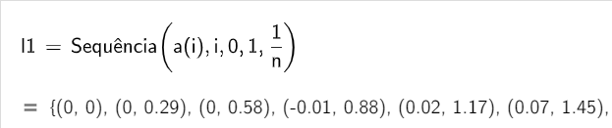
PASSO 3:
Logo depois, foi utilizado o comando sequência, para aperfeiçoar os pontos no spline, sendo a(i) a função do spline, e i a variável

Slide 8
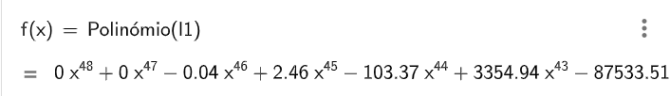

PASSO 4:
Com isso, foi possível criar um polinómio de acordo com a sequência criada anteriormente com os pontos definidos pelo controle deslizante.

Slide 9
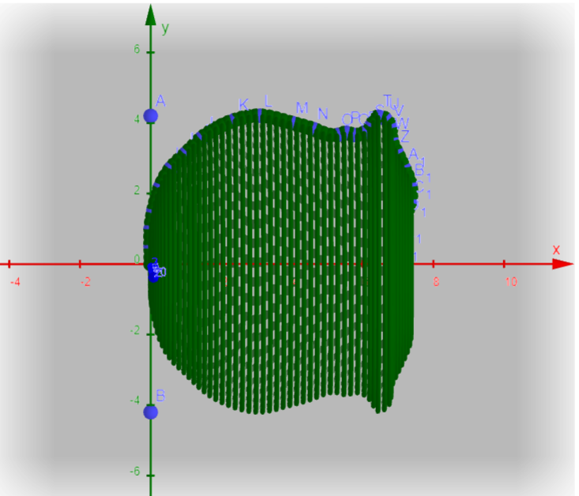
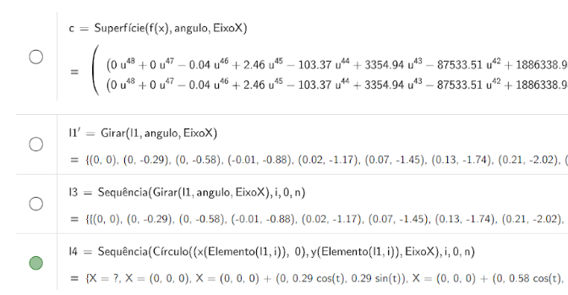
PASSO 5:
Foi utilizado o comando "círculo" para girar em torno do eixo definido, montando o objeto em 3D.

Slide 10
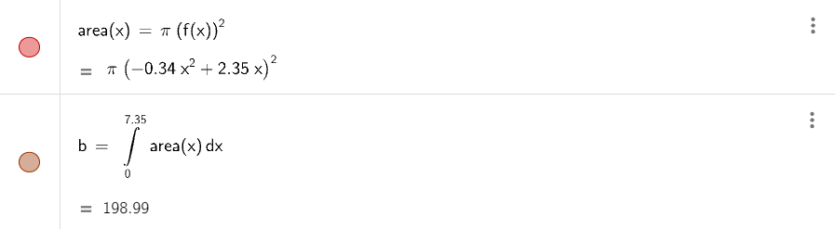
PASSO 5:
Depois foi calculado a área da parte demarcada, e com a área, foi calculada a integral

Slide 11

MUITO
OBRIGADA

